Slide 1








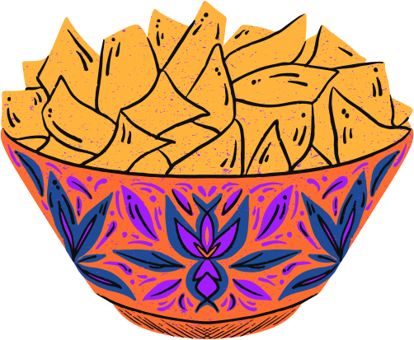
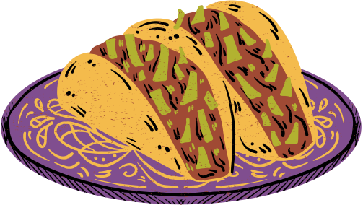
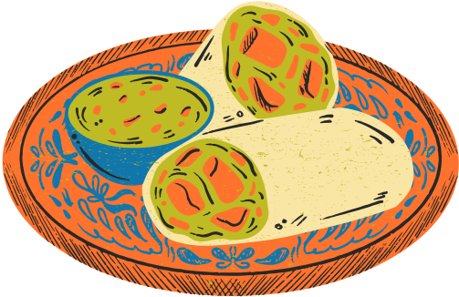
Nasi_ Cuwil
Bisnis kami

Slide 2


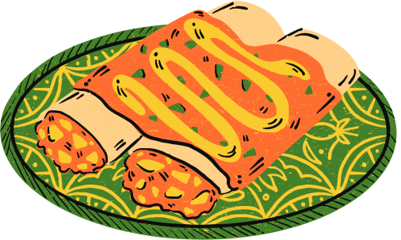

Kelompok
1. Ngadwi Agustin Wijayanti (211110002979)
2. Safira thawila farsya ( 211110003055)

Slide 3
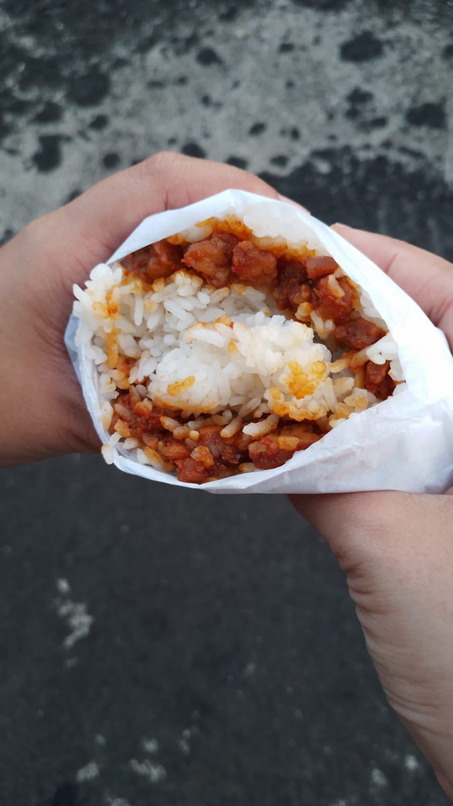
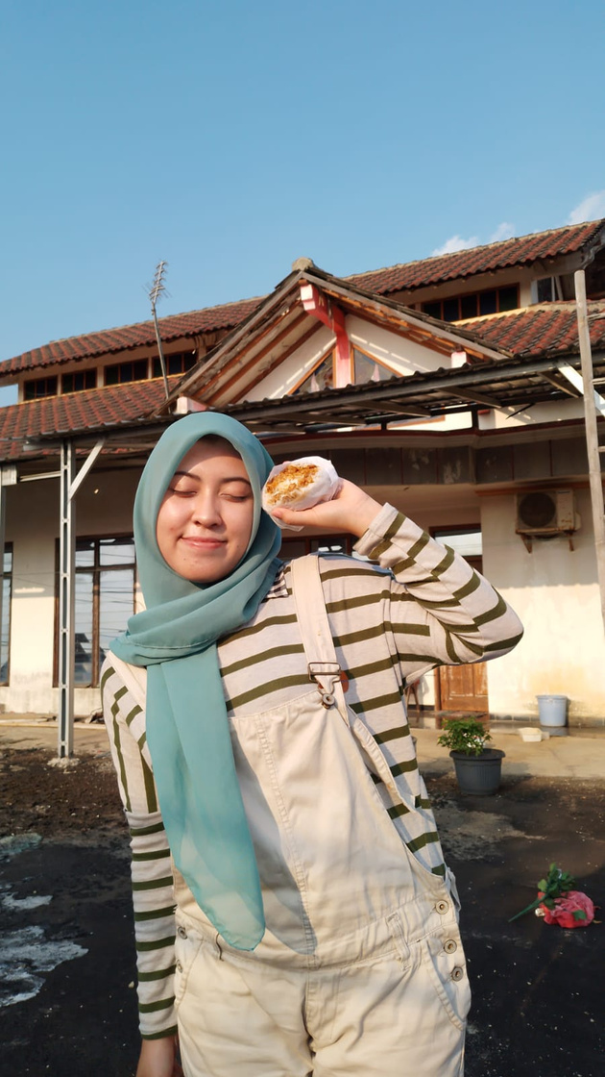
Nasi Cuwil
Makanan cepat saji yang ekonomis dan simpel rasa nya enak banget dan bikin nagih, dengan isian berbagai varian seperti ayam suwir rendang, ayam suwir balado dll, makanan ini simpel banget dan tidak menguras dompet dimulai harga 5000 aja ✨

Slide 4
Makanan sehat
Pilih jenis makanan yang kamu butuhkan
Makanan sehat dan bergizi adalah jenis makanan yang mengandung nilai gizi seimbang dan diperlukan oleh tubuh, seperti vitamin, mineral, karbohidrat, protein, serat, dan air
Makanan enak
Makanan lezat adalah makanan apa pun yang memiliki rasa yang enak, baik itu baik maupun tidak untuk kesehatan Anda

Slide 5
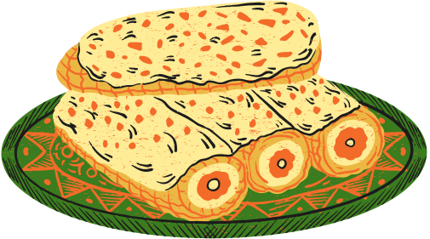
Restoran
Makanan Jalanan
Restoran ini memiliki tempat makan yang nyaman,namun harga yang ditawarkan cukup mahal
Makanan jadi semacam itu biasanya dijual kepada pelanggan di pinggir jalan atau trotoar, harganya murah.
Tempat dan Harga Mana yang Anda Sukai?

Slide 6
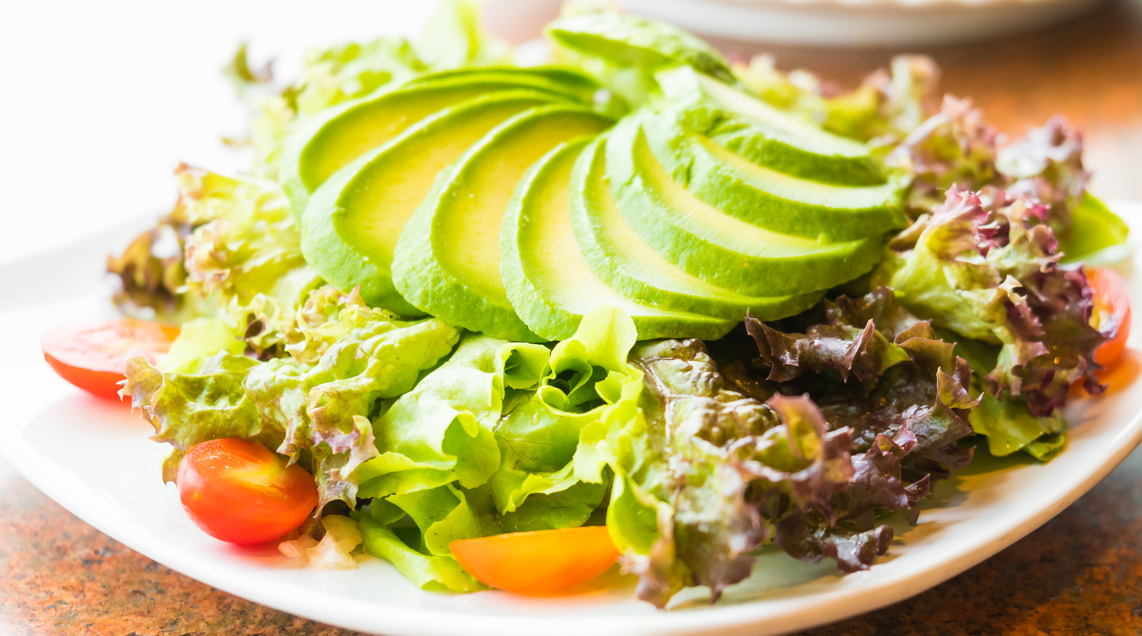
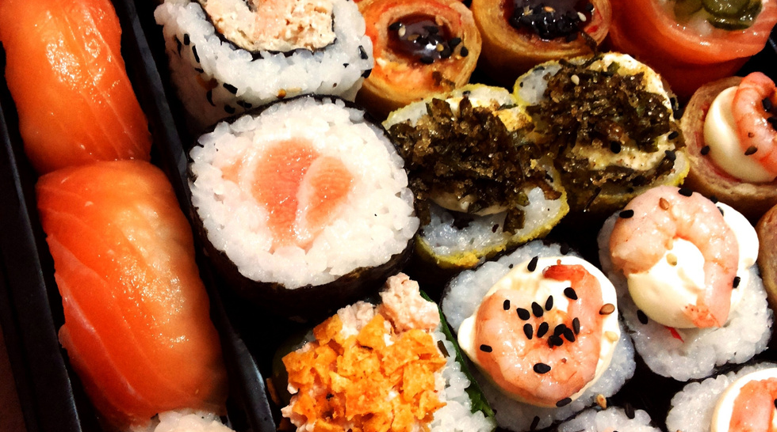
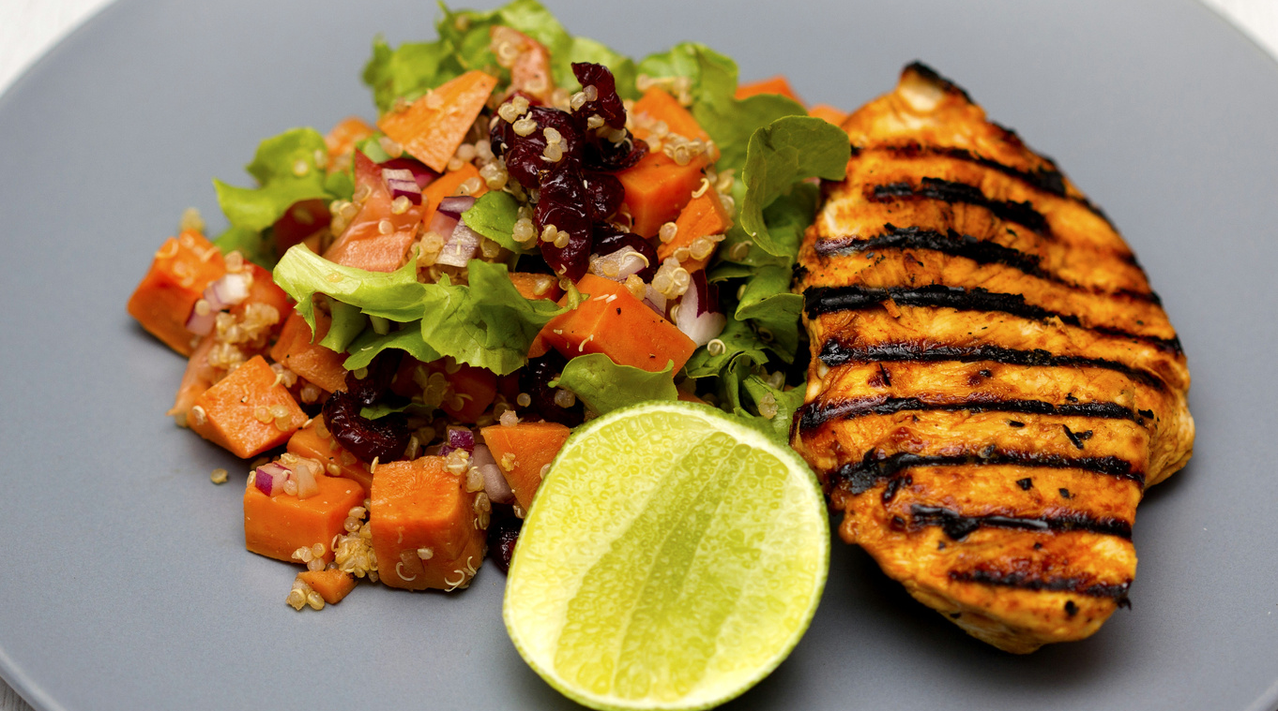
Makanan Sehat di Restoran
Avocado Mix
30K
Menu restoran
Sushi Healthy
Berikut beberapa menu restoran sehat
36K
Mix Protein
50K

Slide 7
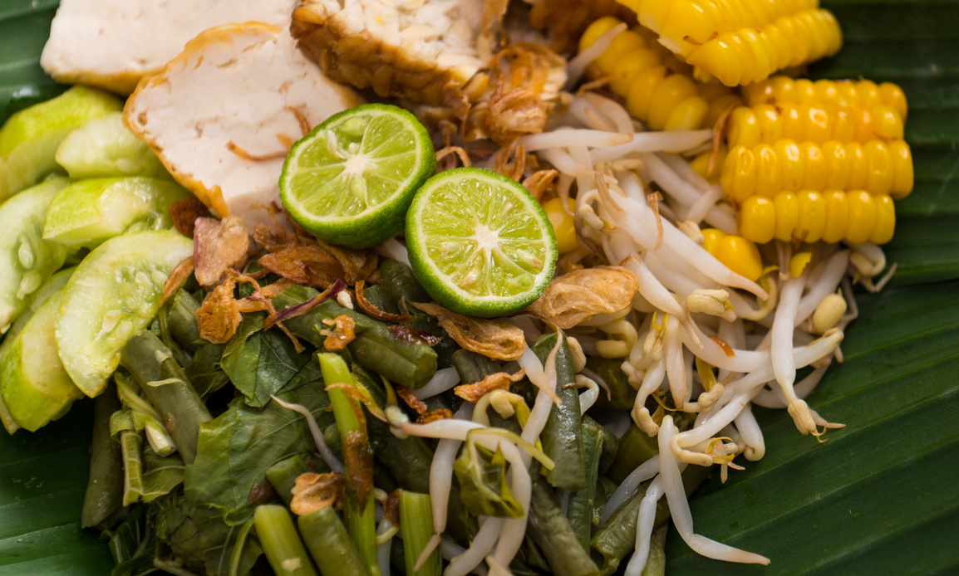
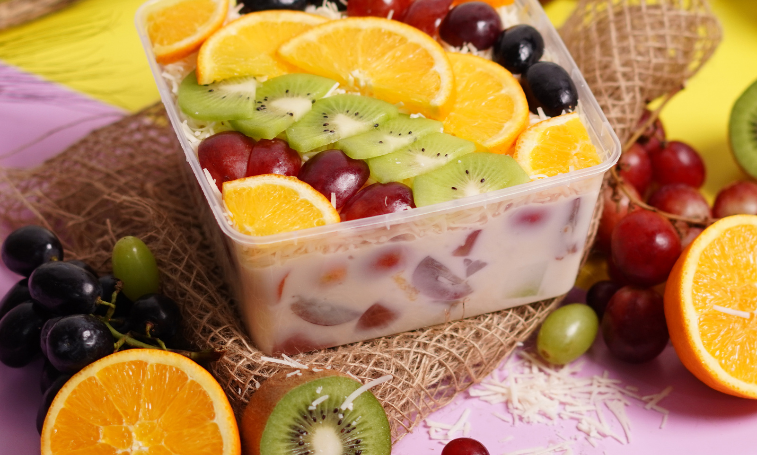
Makanan Sehat di Makanan Jalanan
Menu Makanan Jalanan
Berikut beberapa menu jajanan pinggir jalan yang sehat
Gado - gado sayur
18K
Salad Buah Komplit
20K

Slide 8

Steik Sapi Premium
105K
Makanan Lezat di Restoran
Menu restoran
Mix Platter
Berikut beberapa menu restoran yang enak
70K
BBQ Steik
90K

Slide 9
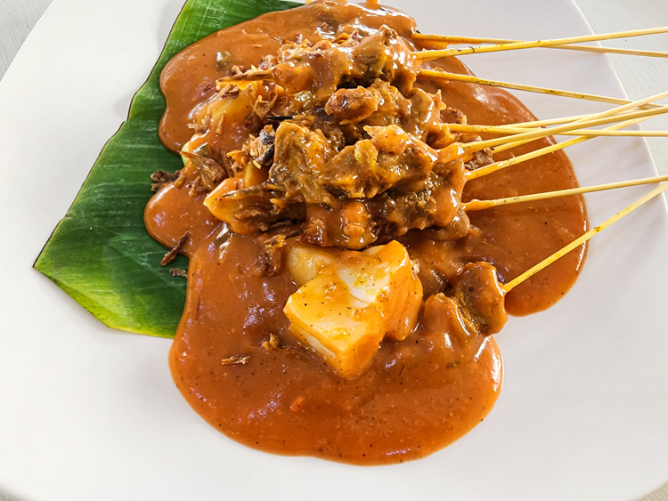
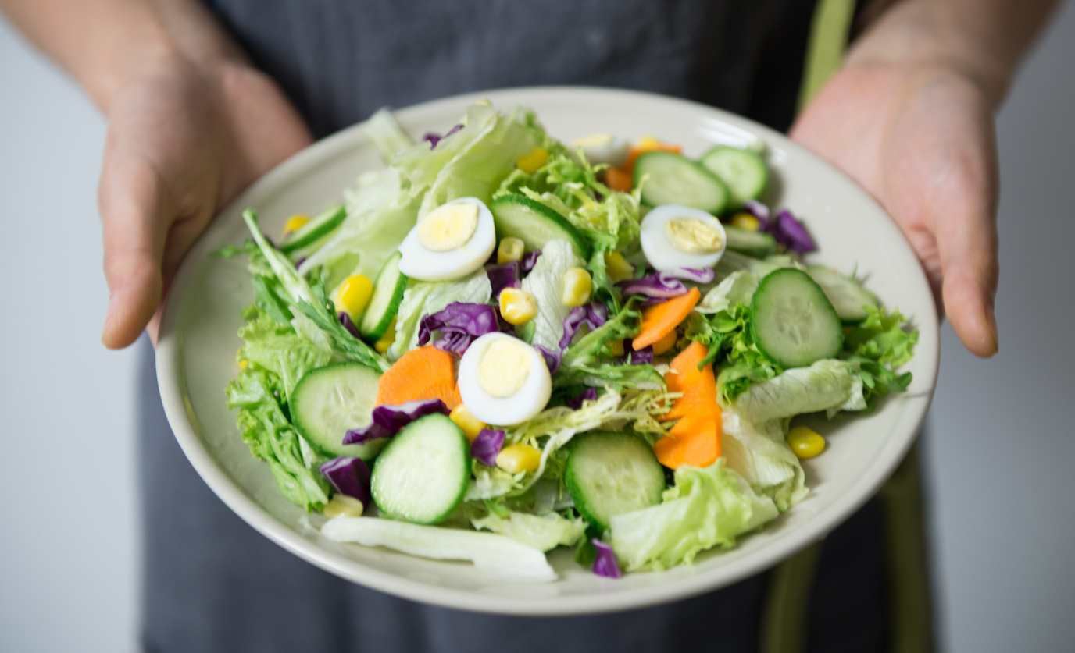
Makanan Lezat di Makanan Jalanan
Menu Makanan Jalanan
Berikut beberapa menu jajanan kaki lima yang enak
Sate Ayam Merah
Salad Sayur
15K
20K

Slide 10
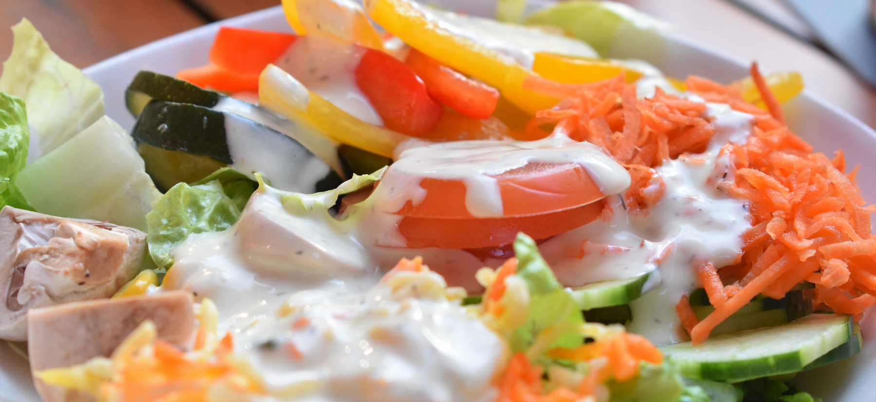
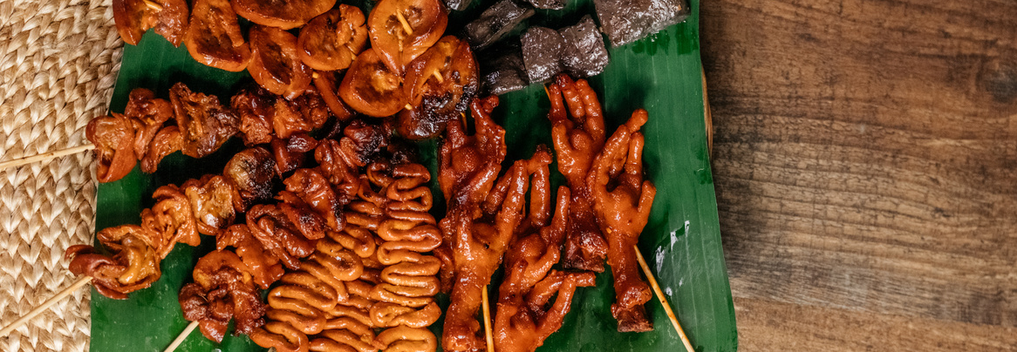
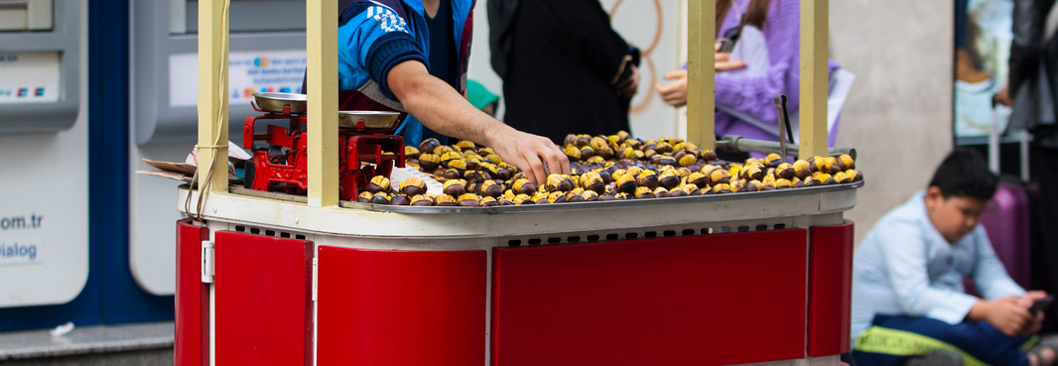
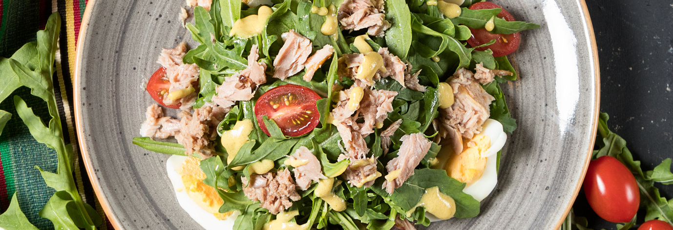
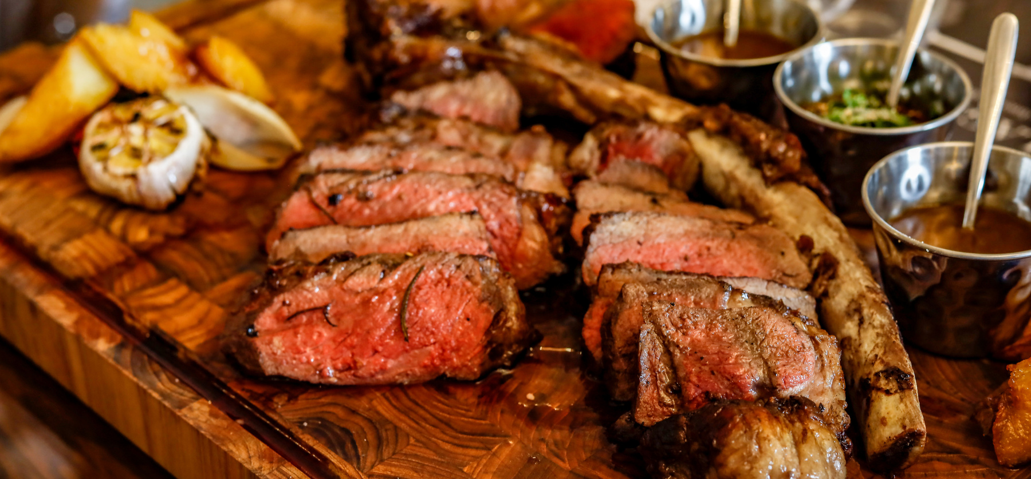
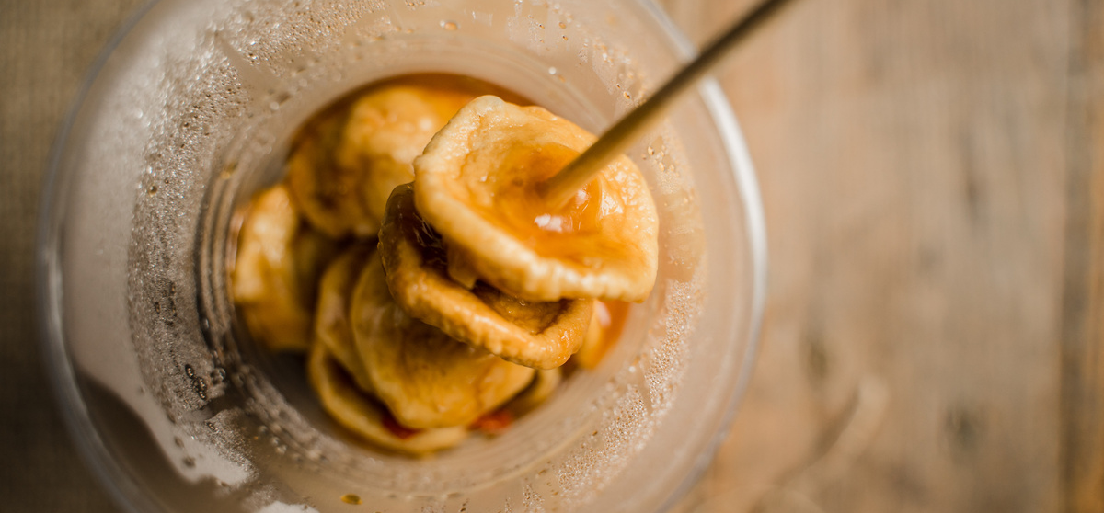
Foto
Ini foto saya dan perjalanan mencari makanan enak.

Slide 11
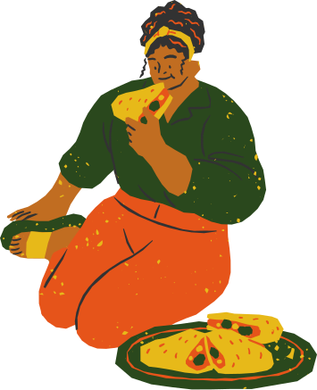
Bye...bye
Terima kasih telah mengikuti perjalanan saya untuk mendapatkan harta karun makanan. Sampai jumpa!!

